Slide 1
Ranking Internazionali a supporto organizzativo
e strategico dell’Ateneo
Migliorare la nostra posizione sui ranking internazionali permette di essere riconosciuti come università di livello mondiale
QS: l’unica agenzia di Ranking che permette alle Università di fornire proprie liste di accademici e aziende da inserire negli elenchi QS
Obiettivo: delineare Strategie Operative per la scelta dei contatti accedemici e aziendali (Academic and employer contacts)

Slide 2
QS RANKING: gli indicatori
Il QS Ranking si basa su 6 indicatori:
ACADEMIC REPUTATION (PESO 40%)
EMPLOYER REPUTATION (10%)
FACULTY STUDENT (20%)
CITATIONS PER FACULTY (20%)
INTERNATIONAL FACULTY (5%)
INTERNATIONAL STUDENTS (5%)
I due indicatori con più margine di miglioramento sono l’Academic e l’Employer Reputation
Ogni docente è chiamato a segnalare contatti accademici e aziendali

Slide 3
Scelta dei contatti
Come scegliere i contatti a cui rivolgere l’invito a partecipare al QS Survey?
Academic Contacts: docenti con cui i docenti di Tor Vergata hanno/hanno avuto una collaborazione e si ritiene siano ben disposti a partecipare al sondaggio
Employer Contacts: Partner aziendali (anche appartenenti a Ordini e Studi professionali) con cui i docenti di Tor Vergata hanno avuto una collaborazione, una partecipazione a progetto, spin-off, start-up e ogni genere di collaborazione tra il mondo accademico e d’impresa
L’università fornisce un proprio elenco di accademici e di aziende. Il limite è di 400 accademici e 400 referenti aziendali ogni anno (limite imposto da QS)
Peso delle “Nominations“
Per l’Academic Survey è di 0.85 per le segnalazioni internazionali e 0.15 per quelle nazionali conviene scegliere docenti internazionali
Per l’Employer Survey è di 0.50 per le segnalazioni internazionali; 0.50 per quelle nazionali

Slide 4
Docente internazionale
Cosa si intende con docente internazionale?
Non riguarda la cittadinanza del docente che partecipa al sondaggio, nè la nazione presso cui l’Università in cui opera è posizionata
QS chiede ad ogni docente intervistato di auto-definire il Paese il cui contesto accademico è a lui/lei più familiare (contesto domestico). Deve poi indicare 10 università domestiche e 30 università internazionali (non domestiche)
Es1: se il docente segnalato dichiara di conoscere meglio il contesto italiano, le nominations ad università italiane (in num. di 10) saranno considerate domestiche (valgono 0,15 punti). Le nominations ad università locate in qualsiasi altro Paese diverso dall’Italia (internazionali) in num. di 30 varranno 0,85 punti
Es2: se il docente segnalato dichiara di conoscere meglio un contesto diverso da quello italiano, le “nominations” ad università italiane saranno considerate internazionali – varranno 0,85 punti. Varranno 0,15 punti le nominations considerate domestiche (cioè del contesto familiare)
5%
5%

Slide 5
Ranking by subject
Cosa fa il docente invitato a partecipare alla survey QS?
Il docente definisce 2 discipline (tra le 48 utilizzate attualmente per compilare il “ranking by subject” di QS) in cui si reputa esperto (discipline di riferimento)
Le università che il docente nominerà nel sondaggio riceveranno punteggio per le discipline per cui il docente si è auto-definito esperto
Ricapitolando:
Mario Rossi (docente di Roma 3 da noi segnalato) definisce come contesto familiare quello italiano. Tra le 10 nominations domestiche nomina TV: la nomination vale 0.15
John Smith (docente di Imperial College (UK) da noi segnalato) definisce come contesto familiare quello inglese. Tra le 30 nominations internazionali nomina TV: la nomination vale 0.85
5%
5%

Slide 6
Tips per la scelta!
Per la parte accademica
Prediligere docenti e ricercatori “internazionali”
Prediligere docenti e ricercatori con cui si hanno stretti rapporti di collaborazione ai quali anticipare anche con e-mail «amichevole» il futuro invio di e-mail «ufficiale» dal vostro dipartimento
RICORDA: Ogni nomination ha lo stesso valore a prescindere dal ruolo del docente (ricercatore, PA o PO) e dalla reputazione dell’ateneo presso cui lavora
Esempio: una nomination ricevuta da un ricercatore dell’Università di Malta, non tracciata dai maggiori ranking internazionali, vale quanto la nomination ricevuta dal rettore dell’Università di Cambridge
Per la parte aziendale
Referenti delle risorse umane, manager di progetto, consulenti (con email aziendale), soci di studi commercialisti o di avvocati (con email aziendali), titolari di aziende pubbliche e private, piccole medie e grandi
Sia italiani che internazionali (nominations domestiche e internazionali: stesso peso)
I docenti di Tor Vergata che svolgono attività di consulenza esterne possono partecipare al sondaggio “employer ” utilizzando l’account di posta aziendale (si autonominano!)

Slide 7
Altri Tips per la scelta!
Per la parte aziendale
Anche i docenti di Tor Vergata con studi da commercialista/avvocato/studi di ingegneria/architetto possono partecipare al sondaggio “employer” utilizzando l’account di posta aziendale (si autonominano!)
Si possono nominare più persone che appartengono alla stessa azienda/società (basta che abbiano e-mail diverse)
Valgono anche segnalazioni di persone che lavorano presso enti pubblici (es. musei) o presso centri di ricerca (es. CNRS)

Slide 8
Campagna ranking: timeline
Quest’anno l’Università di Tor Vergata si doterà di uno strumento gestionale (di proprietà QS) per la gestione delle mailing list accademiche e aziendali
Raccolta interna dei nominativi accademici e aziendali: da metà Novembre a metà Dicembre. Ai nostri docenti verrà inviata una e-mail con un link con cui si accederà ad una pagina con alcuni campi da riempire. FINE DEI NOSTRI LAVORI!
Richieste dei GDPR: da metà Dicembre e fino a metà Gennaio verranno inviate in automatico le mail con la richiesta di autorizzazione alla GDPR ai docenti e referenti aziendali da noi segnalati. Il docente Tor Vergata segnalante sarà menzionato nel corpo dell’email ma l’email verrà inviata da una email generica di dipartimento (es: economics_finance@uniroma2.it per il Dipartimento di Economia e Finanza)
Qui valutiamo l’effettivo interesse del docente/azienda segnalato/a a voler partecipare!
Utile anticipare l’e-mail ufficiale con una mail informale da parte nostra (NON CHIEDERE ESPLICITAMENTE DI NOMINARE TOR VERGATA – NON È PERMESSO!)
3. Campagna esterna: A marzo, QS invierà il sondaggio QS ai docenti che hanno risposto positivamente alle richieste di GDPR

Slide 9
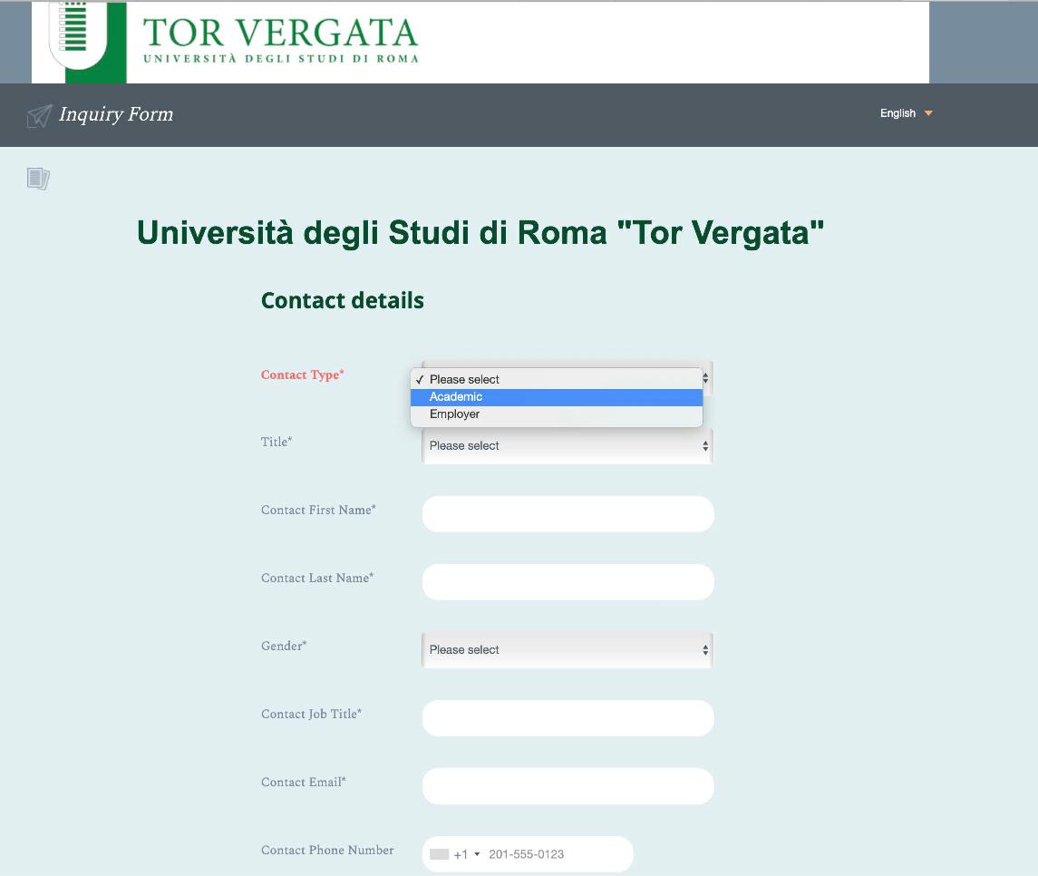
Info richieste per Contatti Accademici e Aziendali

Slide 10
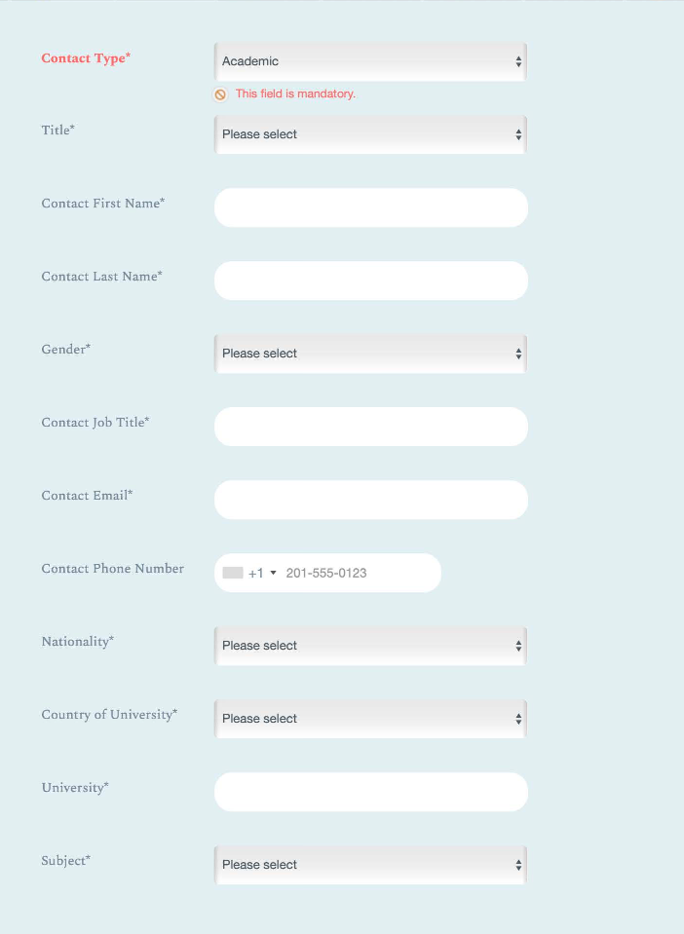
Info richieste per Contatti Accademici

Slide 11
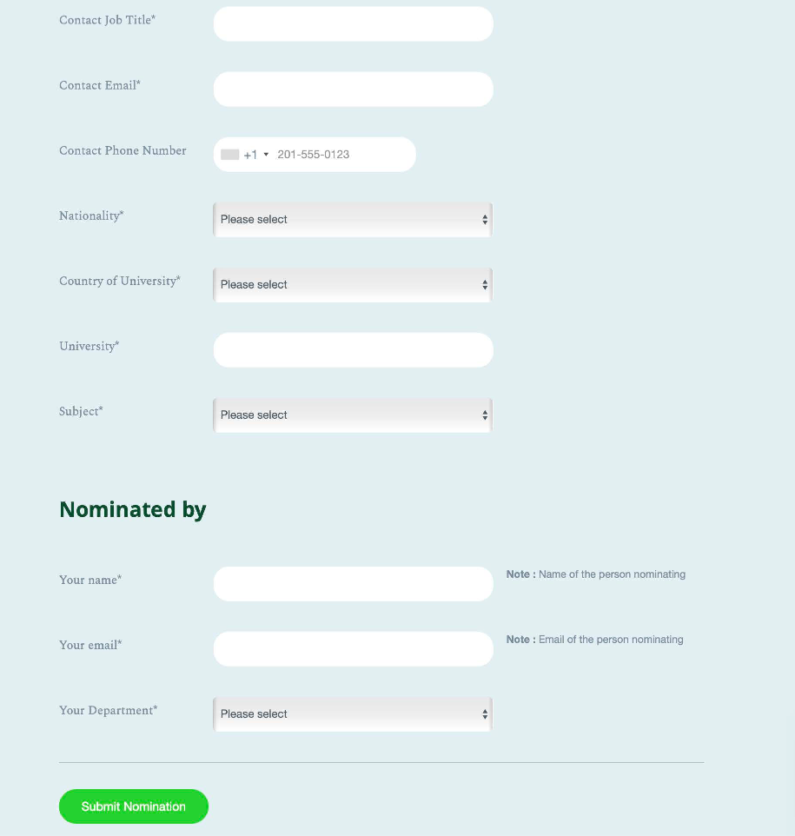
Info richieste per Contatti Accademici

Slide 12
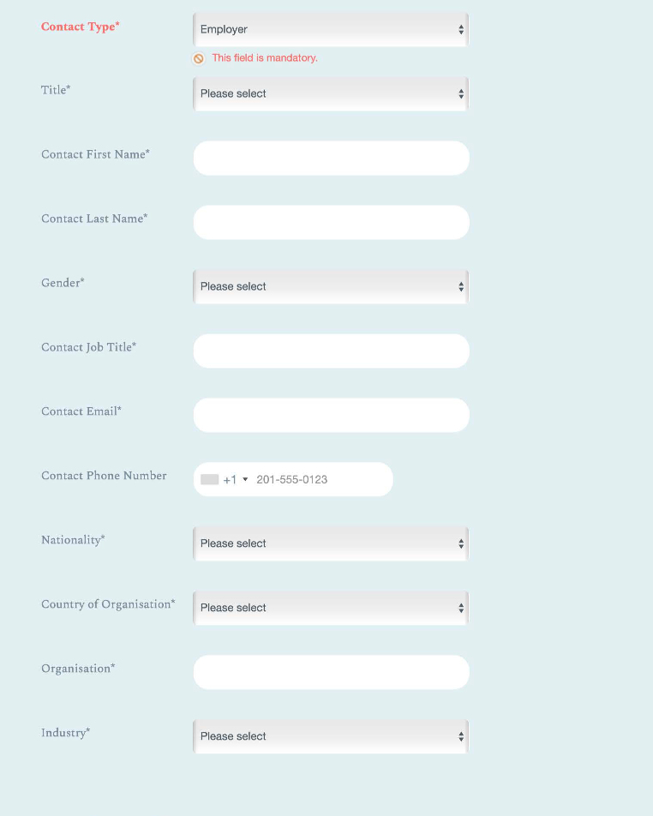
Info richieste per Contatti Aziendali

